Slide 1
Муниципальное бюджетное образовательное учреждение «Средняя общеобразовательная школа № 31» г.о. Мытищи Московская область
Методическая разработка внеурочного занятия
С Юными Инспекторами Движения
«Безопасная дорога в школу и домой»
Разработал:
Голубев Владлен Владимирович
Учитель ОБЖ

Slide 2
Цель занятия:
Формировать умение использовать правила дорожного движения с целью профилактики детского дорожно-транспортного травматизма.
Задачи обучающие:
Углубить знания об основах безопасности на улице
Развить умения эффективного пользования правилами дорожного движения
Научить практическим навыкам безопасного поведения на дороге
Задачи развивающие:
Развитие эффективной познавательной деятельности ученика, плодотворного общения педагога и школьника, самих учащихся на учебном занятии.
Раскрытие и развитие своих способностей через погружение в самостоятельную учебно-познавательную деятельность.
Формирование у обучающихся сознательного и ответственного отношения к вопросам личной безопасности и безопасности окружающих участников дорожного движения.
Задачи воспитательные:
Воспитание чувства коллективизма, сотрудничества, ответственности каждого перед своими партнерами, внутренней культуры личности.

Slide 3
Основные этапы реализации:
Проведения занятия в рамках внеурочной деятельности с Юными Инспекторами Движения.
Предполагаемые результаты:
1. Снижение детского дорожно-транспортного травматизма.
2. Повышение правовой культуры участников дорожного движения.
Дети должны знать:
1. Правила безопасного поведения на дорогах;
2. Требования к культуре участников дорожного движения;
3. Правила дорожного движения на улицах и дорогах;
Дети должны уметь:
1. Высказывать свои мысли в процессе равноправной деятельности.
2. Развивать принятие и понимание друг друга, толерантность, снисходительность.
4. Ставить цели, планировать пути достижения.
5. Самостоятельно контролировать свое время и управлять им.
Перспективы дальнейшего развития:
Использования материала разработки на занятиях по ОБЖ с учащимися школы.

Slide 4
Статистика ГИБДД по городскому округу Мытищи за 5 месяцев 2018 года:
зарегистрировано 2858 дорожно-транспортных происшествий
С пострадавшими зарегистрировано 27 ДТП и в трёх из них пострадали дети: два пешехода и один пассажир
Наиболее аварийные улицы: Олимпийский проспект, Волковское и Осташковское шоссе, улицы Вселенной, Колпакова, Борисовка.

Slide 5
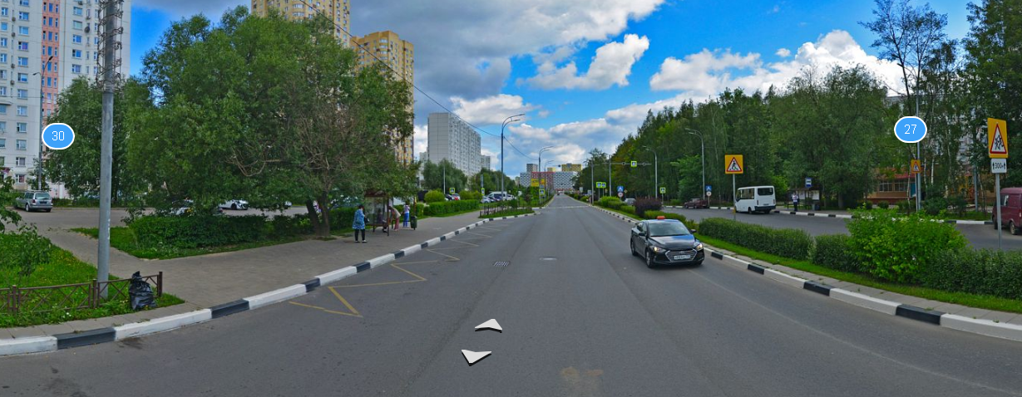
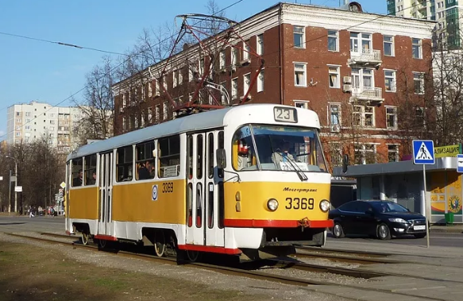
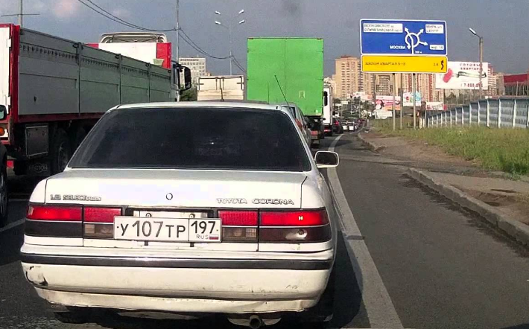
Основные элементы дороги
Тротуар
Разделительная полоса
Проезжая часть
Обочина
Трамвайные пути

Slide 6
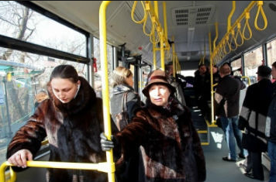
Участники дорожного движения
Водитель
Пешеход
Пассажир

Slide 7
Правила юного пешехода:

Slide 8
Пешеходный переход
НЕРЕГУЛИРУЕМЫЙ - один из самых распространенных переходов, так называемая «зебра». Он включает в себя знак «пешеходный переход», полосатую раскраску дороги, иногда цветовую окраску зоны перехода
РЕГУЛИРУЕМЫМ переход называется, если он оборудован светофором. Обычно он расположен на перекрестках дорог, совмещает сигналы и для автомобилей. Для пешеходов предназначены двухцветные светофоры, иногда они оборудованы звуковым сигналом, указанием времени перехода.

Slide 9
В помощь пешеходу!
Дорожный знак
Пешеходный переход
Двухцветный светофор с указанием времени на переход

Slide 10
Физкультминутка

Slide 11
Наша школа

Slide 12
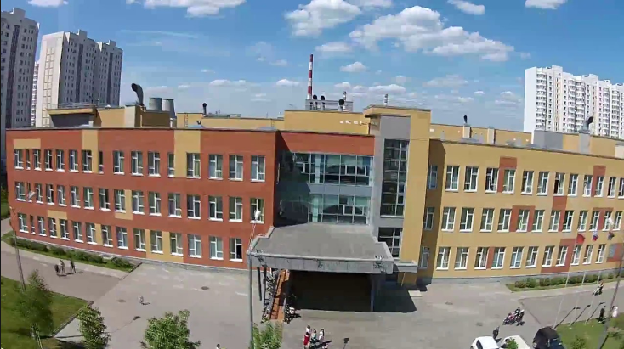
Выходя из школы заранее продумай свой маршрут домой!

Slide 13
Выход из школы на Молодёжный бульвар (пешеходная зона)

Slide 14
Примерный маршрут движения через дорогу (улица Юбилейная)

Slide 15
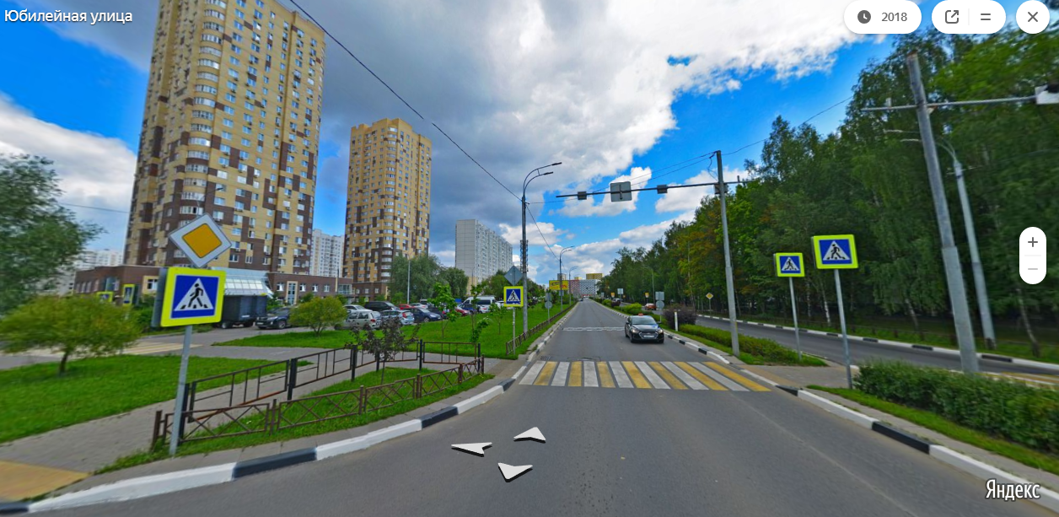
Нерегулируемый пешеходный переход через улицу Юбилейную!

Slide 16
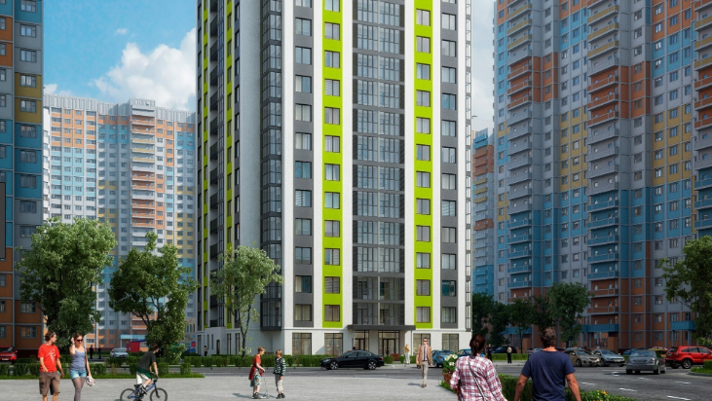
Основы безопасного движения на улице!
Двигаться в школу и обратно нужно только по улицам где много людей:

Slide 17
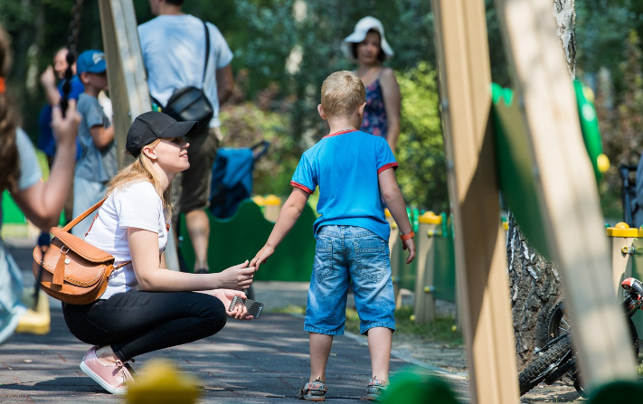
Основы безопасного движения на улице!
Нельзя вступать в диалоги с посторонними людьми, садиться с ними в транспорт, невзирая на убеждения в том, что это просьба мамы или папы. Запомни «Опасный человек» необязательно большой и свирепый - серьезную опасность может представлять и милый старичок в очках, и солидная тетенька, и даже девочка-подросток.

Slide 18
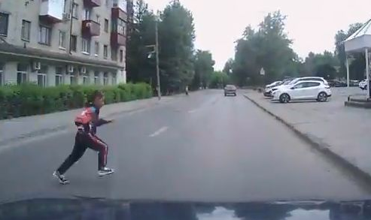
Основы безопасного движения на улице!
Ни в коем случае нельзя выбегать на дорогу, даже если там нет транспорта.

Slide 19
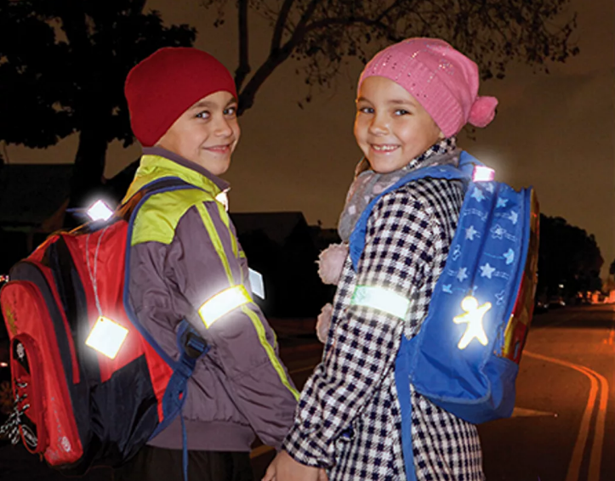
Основы безопасного движения на улице!
В темное время суток обязательно использование светоотражающих элементов

Slide 20
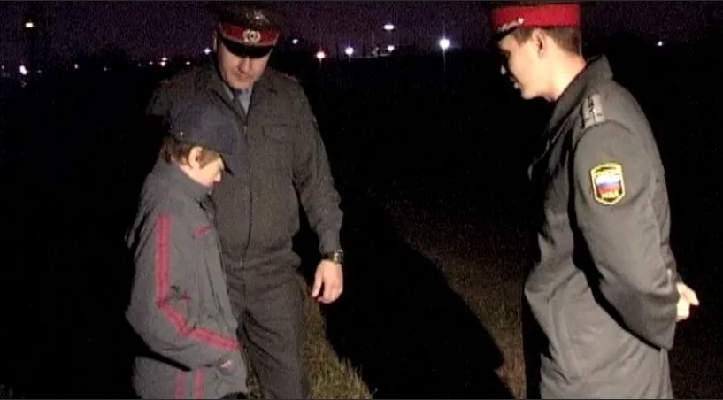
Запомни!
В Московской области не допускается нахождение несовершеннолетних в возрасте до 16 лет в ночное время с 22 часов до 6 часов, а в период с 1 мая по 31 августа в ночное время с 23 часов до 6 часов без сопровождения родителей (лиц, их заменяющих).

Slide 21
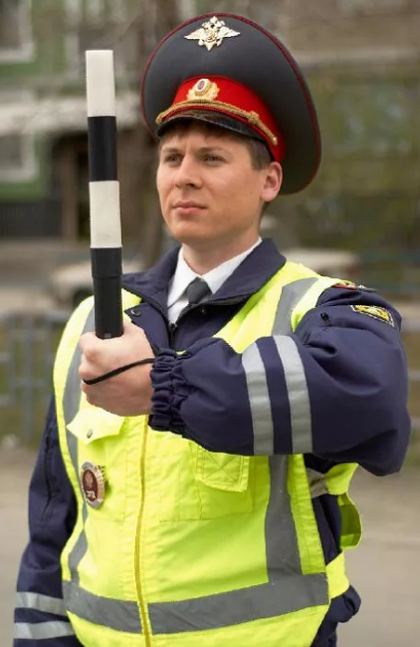
Везде и всюду правила, их надо знать всегда:
Без них не выйдут в плаванье из гавани суда.
Выходят в рейс по правилам полярник и пилот.
Свои имеют правила шофёр и пешеход.
Как таблицу умножения, как урок,
Помни правила движенья назубок!
По городу, по улице не ходят просто так:
Когда не знаешь правила, легко попасть впросак.
Всё время будь внимательным и помни наперёд:
Свои имеют правила шофёр и пешеход!

Slide 22
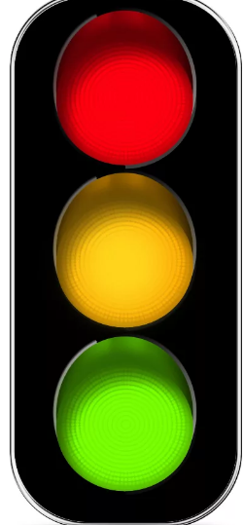
Соблюдай ПДД – не окажешься в беде!

